Slide 1
Географические открытия древности и средневековья

Slide 2
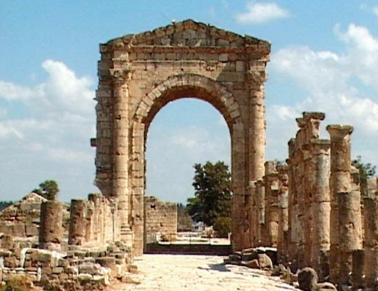
1. Для чего люди изучают Землю?
2. Какие географические открытия совершили люди в древности?

Slide 3
Практическая работа №1 Географические открытия древности и средневековья
Путешественник | Географическое открытие
Финикийцы
Геродот
Пифей
Эратосфен
Марко Поло
Барталамео Диаш
Васко да Гама

Slide 4
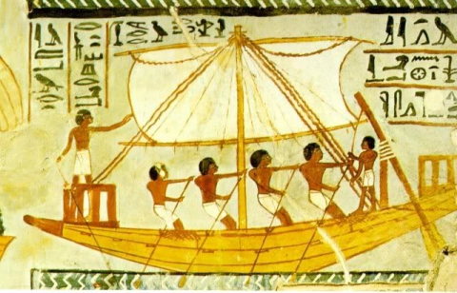
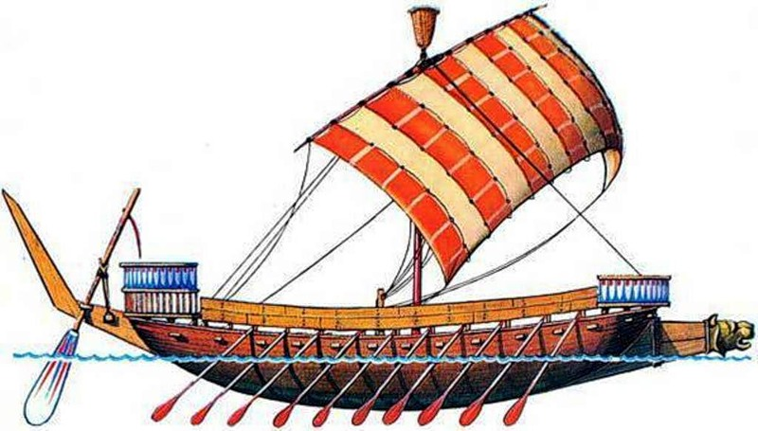
Плавания финикийцев.

Slide 5
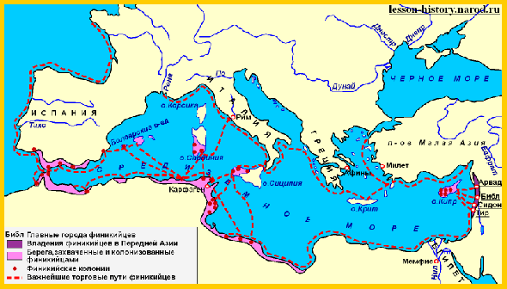

Slide 6
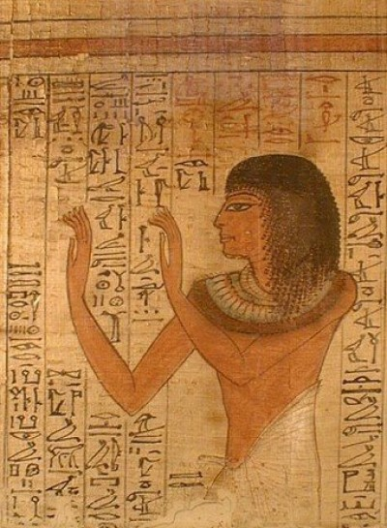
плавали по Средиземному морю
выходили в Атлантический океан.
открыли Азорские и Канарские острова.
обогнули Африку.

Slide 7
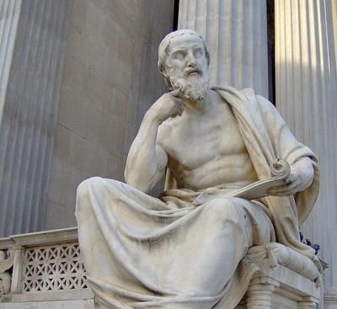
Геродот
дал описание многих стран, истории и быта народов
посетил Скифию (южная часть России)
описал климат Египта, разливы Нила

Slide 8
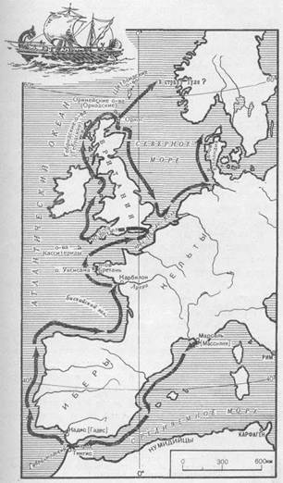
Пифей

Slide 9
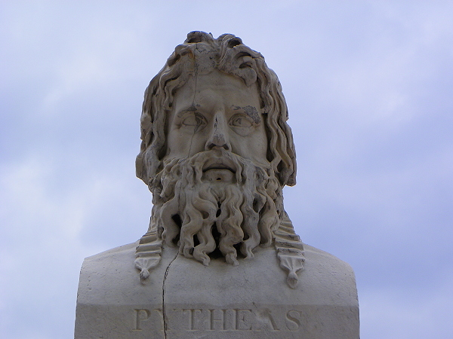
Пифей
обогнул берега Испании и Франции
достиг Ирландии и Великобритании
установил зависимость между географической широтой и длиной дня и ночи.

Slide 10
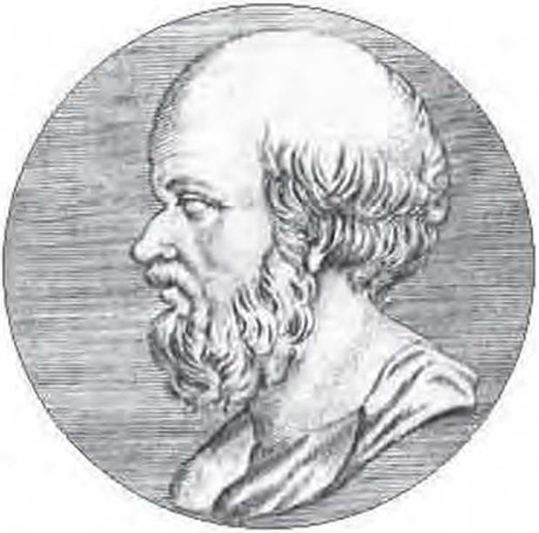
Эратосфен
измерил длину экватора и вычислил размеры земного шара
выделил климатические пояса
создал географическую карту населённой части Земли.
первый употребил термин «география».
автор труда «Географика».

Slide 11
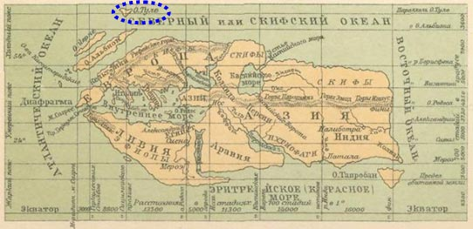
Вид Земли по Эратосфену

Slide 12
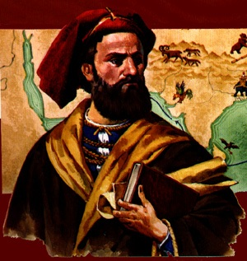
Марко Поло (1254—1324)
развитие знаний об Индии и Китае
описал особенности климата, обычаи разных стран, архитектуру городов, их жителей.

Slide 13
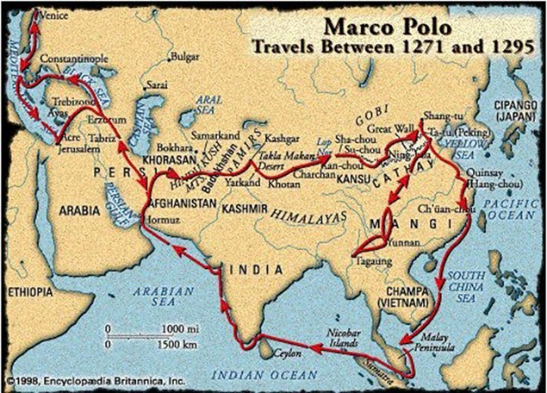

Slide 14
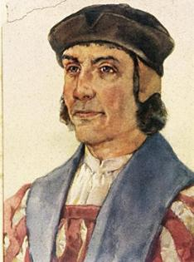
Бартоломео Диаш (ок. 1450—1500)
освоил путь вдоль западного берега Африки, нанес его на карту.
достиг самой южной точки Африканского материка (мыс Бурь)

Slide 15
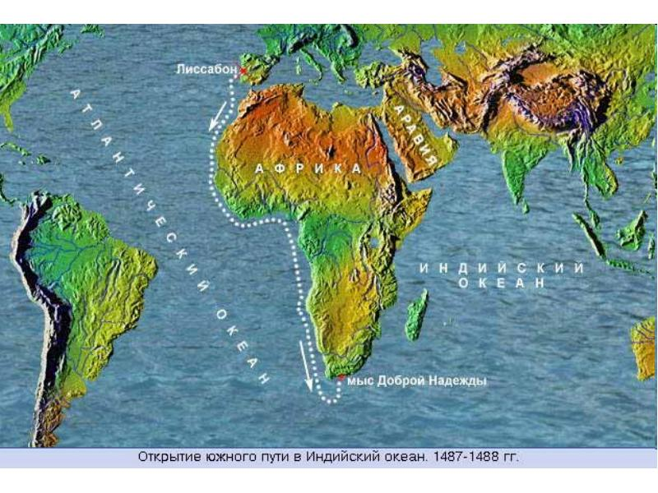

Slide 16
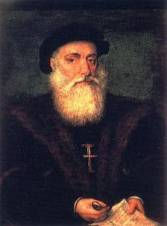
Васко да Гама (ок. 1469—1524)
Доплыл до Индии, обогнув Африку

Slide 17
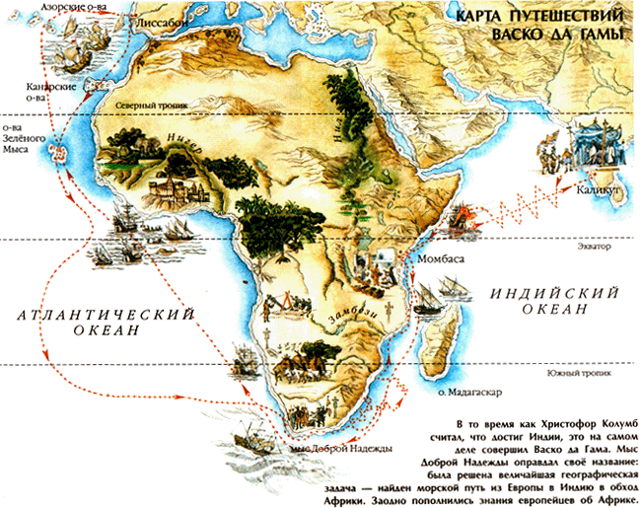

Slide 18
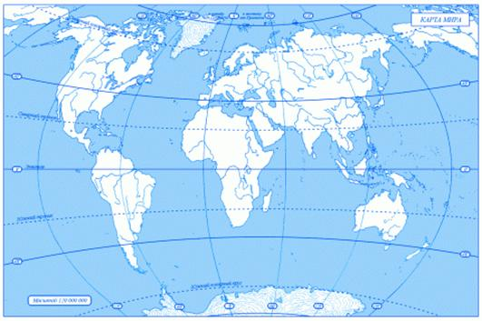
Практическая работа №1 Задание №2
На контурной карте цветными ручками ( карандашами) отметить маршруты путешествий
Финикийцев
Пифея
Васко да Гамы
Подписать географические объекты, которые они исследовали

